Slide 1

CLASSADMIN
CFGS 2º ASIR
Ivan Heredia Planas
04/06/2022

Slide 2
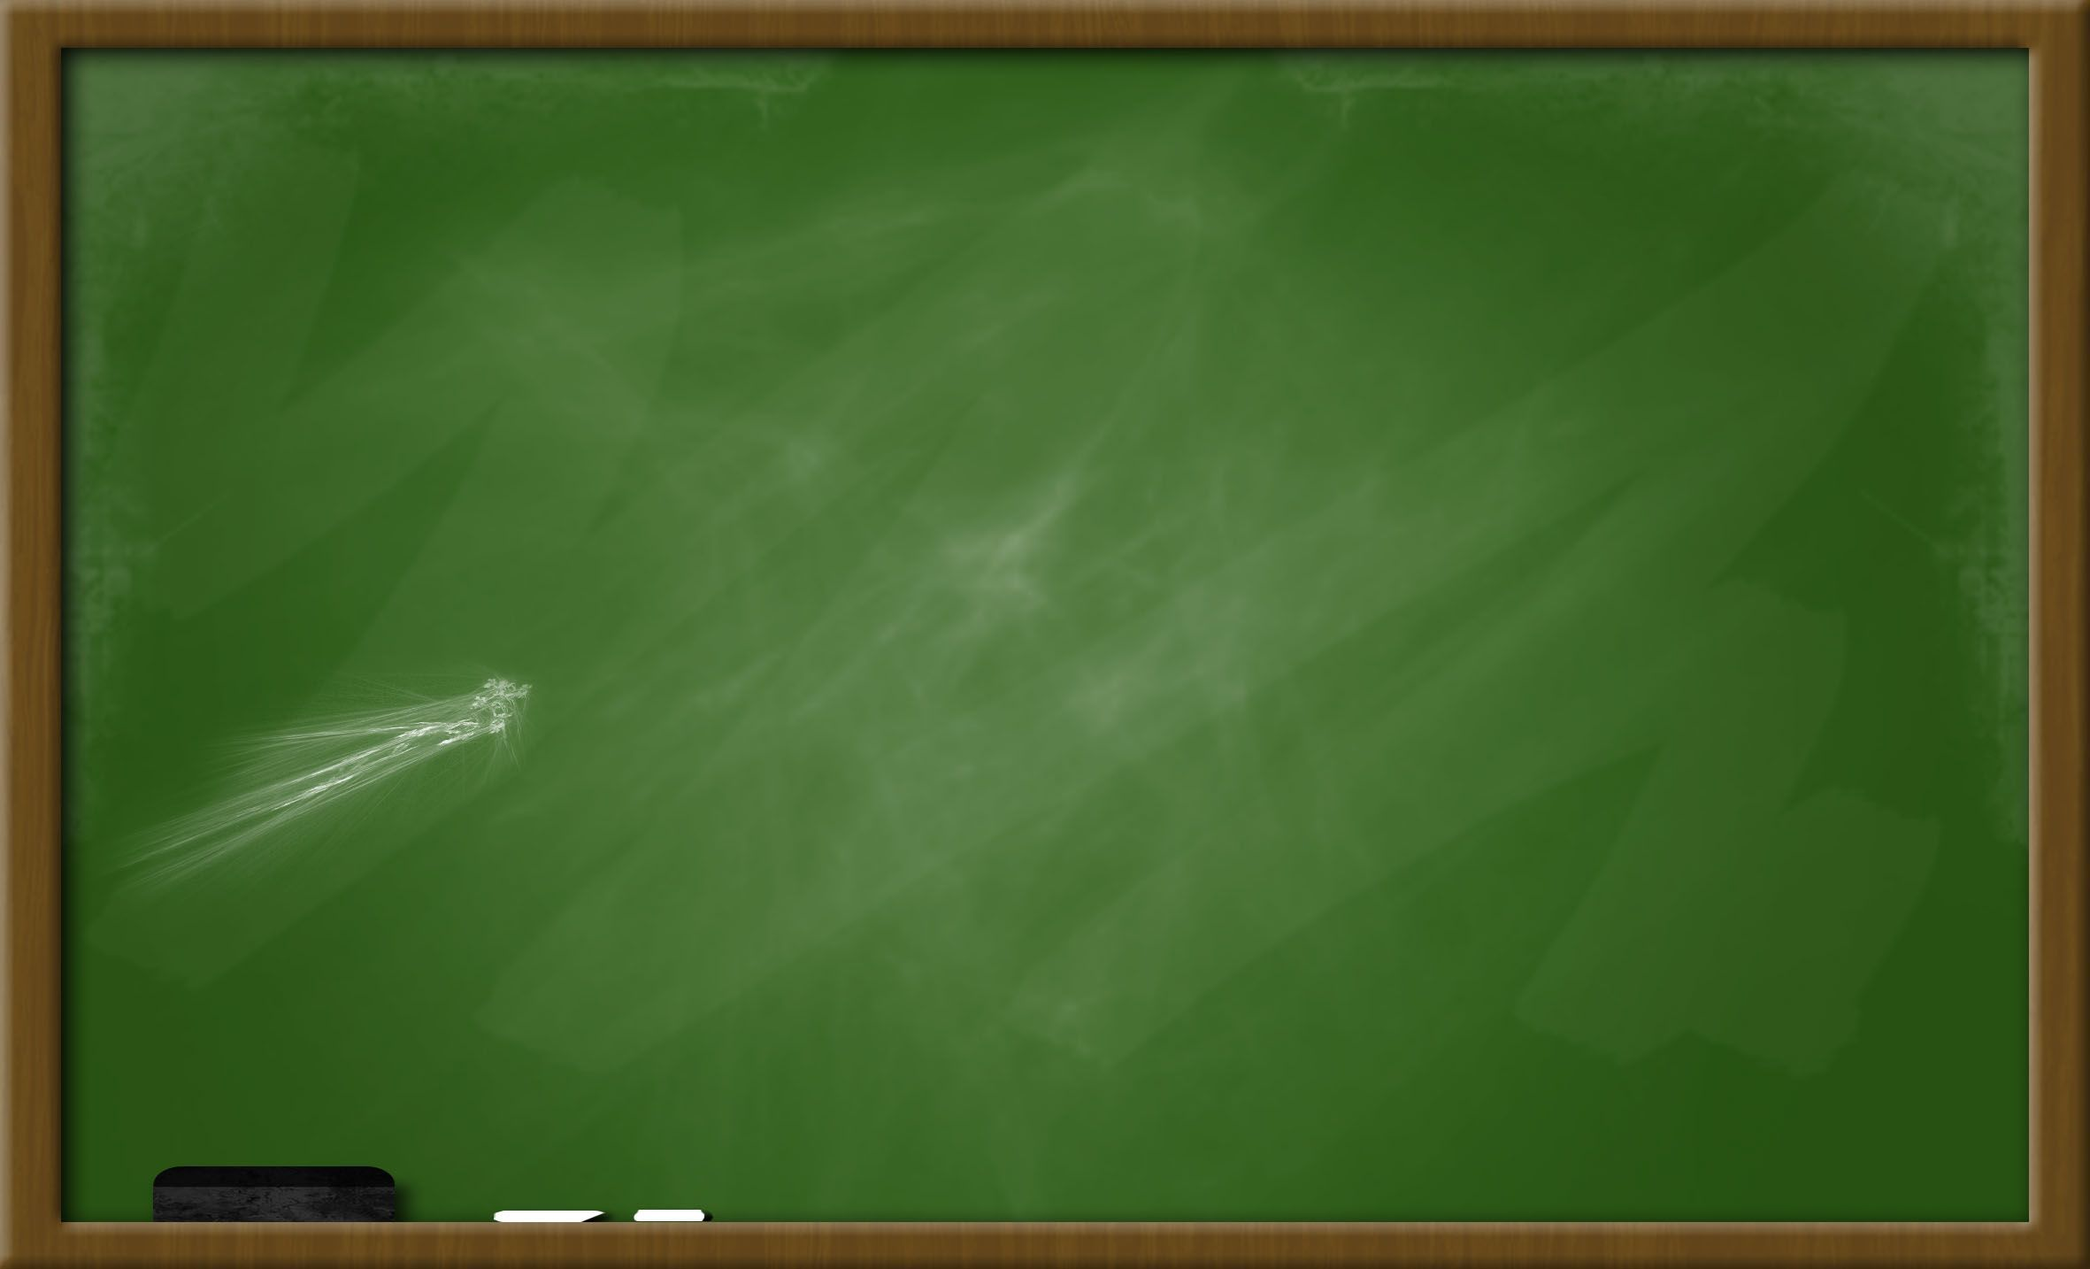
ÍNDICE
Introducción
  Justificación del proyecto
  Objetivos
Desarrollo
  Definición conceptual del problema
  Análisis del sistema
  Diseño
  Implementación
3. Conclusiones
4. Líneas de investigación futuras
5. Bibliografía
6. GNU Free Document License

Slide 3



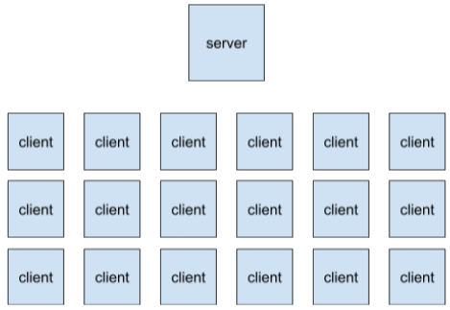








INTRODUCCIÓN
Dashboard web de control remoto de equipos

Slide 4





INTRODUCCIÓN - Justificación del proyecto
Metas
módulos
Rendimiento
entender funcionamiento
Crear servicios en Windows
Configuraciones del sistema, así como scripting para listar programas, bloquearlos, etc.
ISO / ASO
PAX
GDB / ADB administración de base de datos, así como tablas, etc.
LLM / IAW
SXI
SAD
sockets, direcciones IP, puertos, arquitectura cliente-servidor
Despliegue de la aplicación Django así como Django Rest Framework
servicios MariaDB, Apache2, y despliegue en Microsoft Azure
Certificados SSL en servicios sockets, así como en Django

Slide 5

INTRODUCCIÓN - Objetivos
Control remoto de un equipo desde una webapp Aprender a manejar Microsoft Azure
Bloquear aplicaciones remotamente Entender mejor el funcionamiento de Windows
Transferencia de archivos Mejora y conceptos de Powershell
Practicar mucho más en el lenguaje Python 3
Profundizar en el módulo socket de Python 3
Licenciar proyecto bajo GPLv3 así como GFDL
Automatización de instalación y desinstalación de un programa.
Crear servicios nativos de Windows con un programa de terceros
Superación personal

Slide 6








DESARROLLO - Definición conceptual del problema

Slide 7
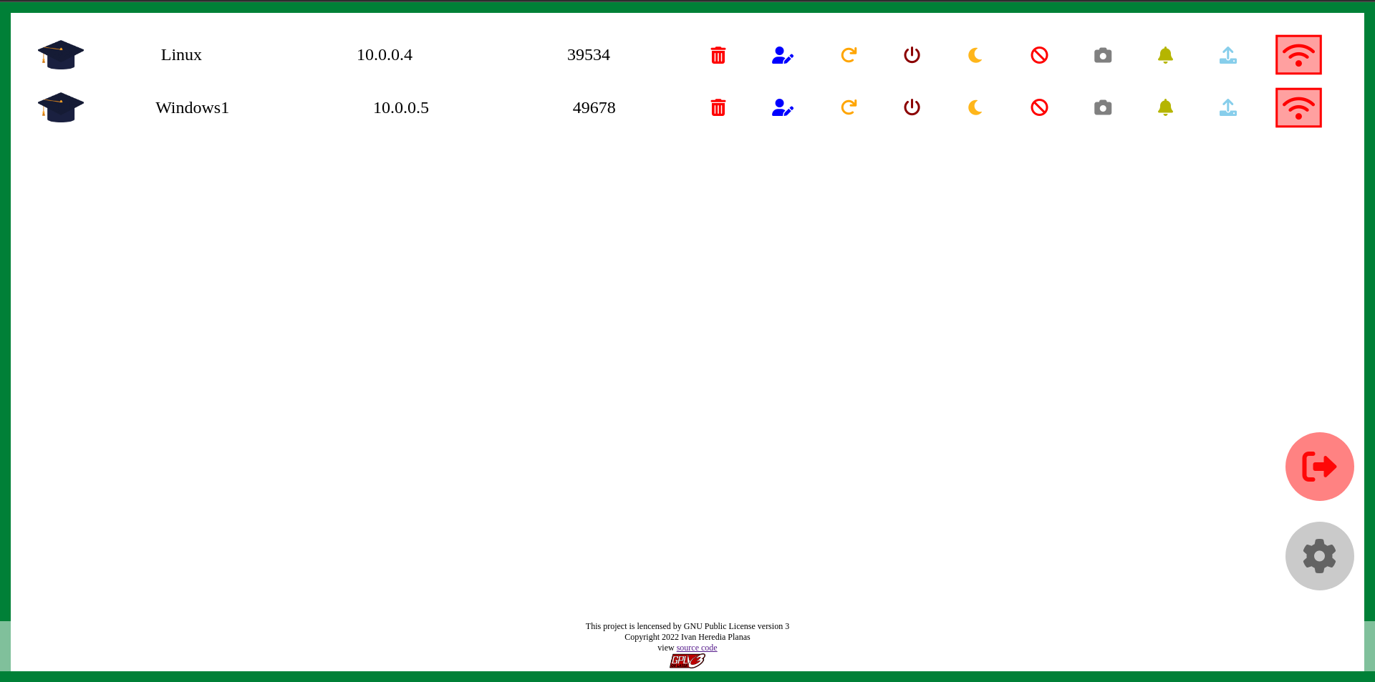
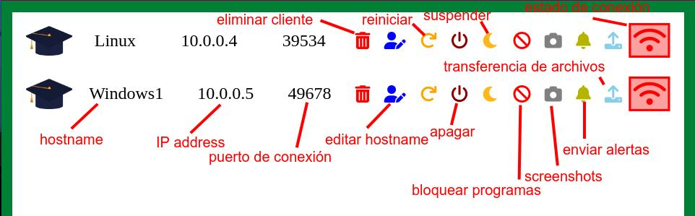
DESARROLLO - Análisis del sistema

Slide 8





El sistema ClassAdmin trabaja con las siguientes tecnologías:
Versatil, legible
multiplataforma
compilar código (híbrido)
Framework Python Desarrollo Web
MVC
Conexiones TCP/IP entre nodos.
Parte de Django Framework
para hacer APIs
Multiprocesos
Hilos
Scripting para listar los programas y bloquearlos, así como apagarlos, etc. En Windows
Scripting para listar los programas y bloquearlos, así como apagarlos, etc. En GNU/Linux

Slide 9





El sistema ClassAdmin, también utiliza programas terceros:
Creación de servicios para Windows.
Servicio web en Linux que permite el despliegue de aplicaciones web. En nuestro caso Django.
Servicio web en Windows que permite el despliegue de aplicaciones web. En nuestro caso Django. Incluye MariaDB
Creación de Base de datos tanto en Linux como Windows (XAMPP)
Utilización de Microsoft C++ Build Tools en Windows para el funcionamiento de los servicios (módulo psutil)

Slide 10

La aplicación Django utiliza una API creada con Django Rest Framework.
POST
PUT
PATCH
GET
DELETE
classadmin.server
/status
/status/<name>
/clients
/clients/<id>
/clients/<address>/<hostname>
/servers
/servers/<id>

Slide 11
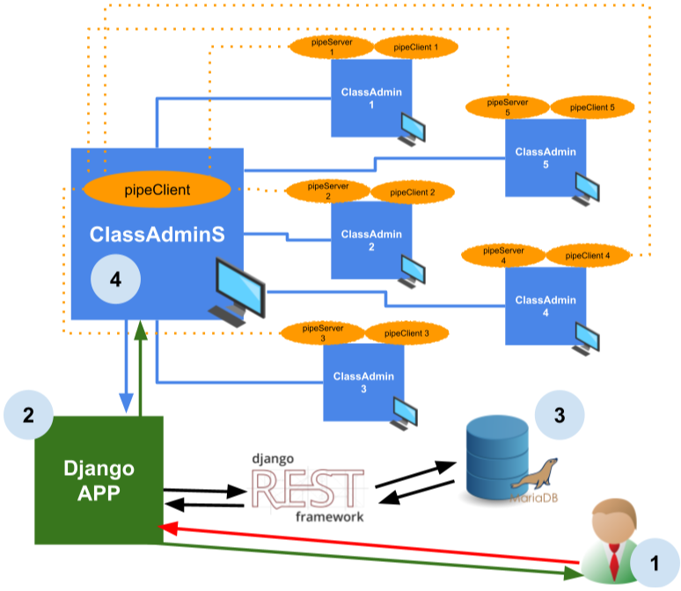
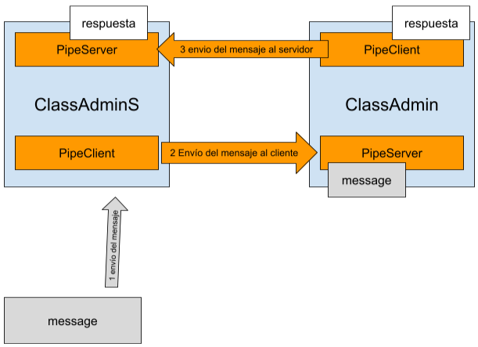
DISEÑO

Slide 12
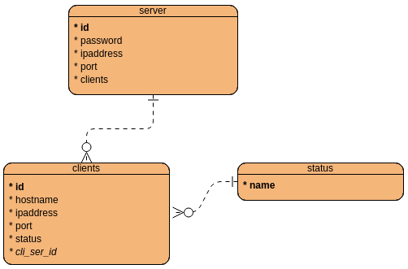
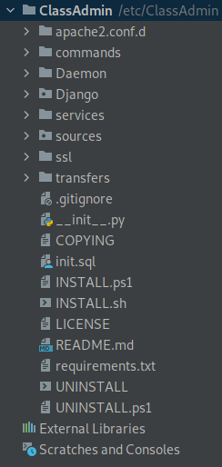

Slide 13
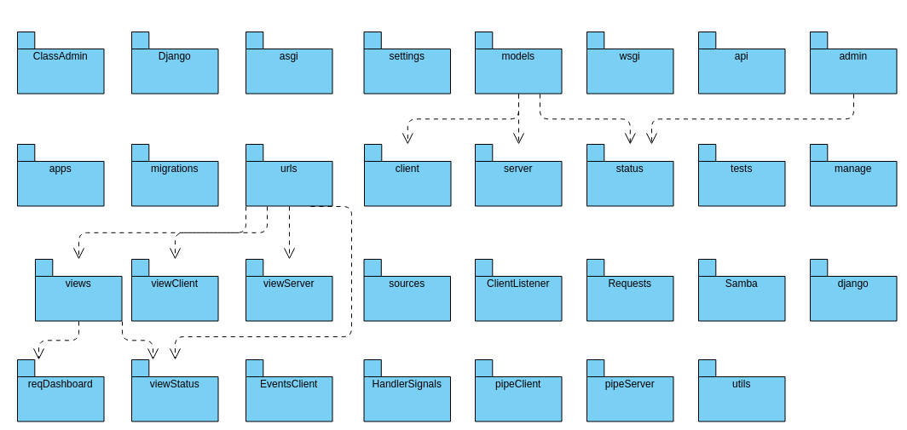

Slide 14
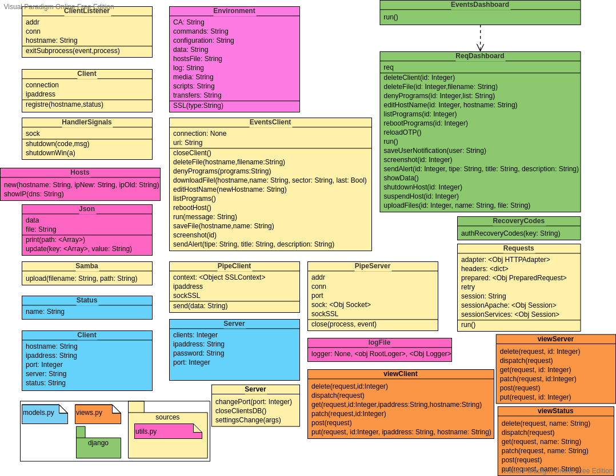

Slide 15
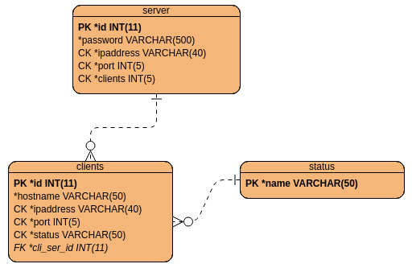
IMPLEMENTACIÓN
MOD_WSGI
REWRITE

Slide 16
CONCLUSIONES
Entender y mejorar los sockets en Python 3
Instalar servicios nativos de Windows
Profundizar más en Django
Aprender a desplegar una API con DRF
Implementación multiplataforma (Windows / Linux)
Implementación de licencias GPLv3 y GFDL

Slide 17




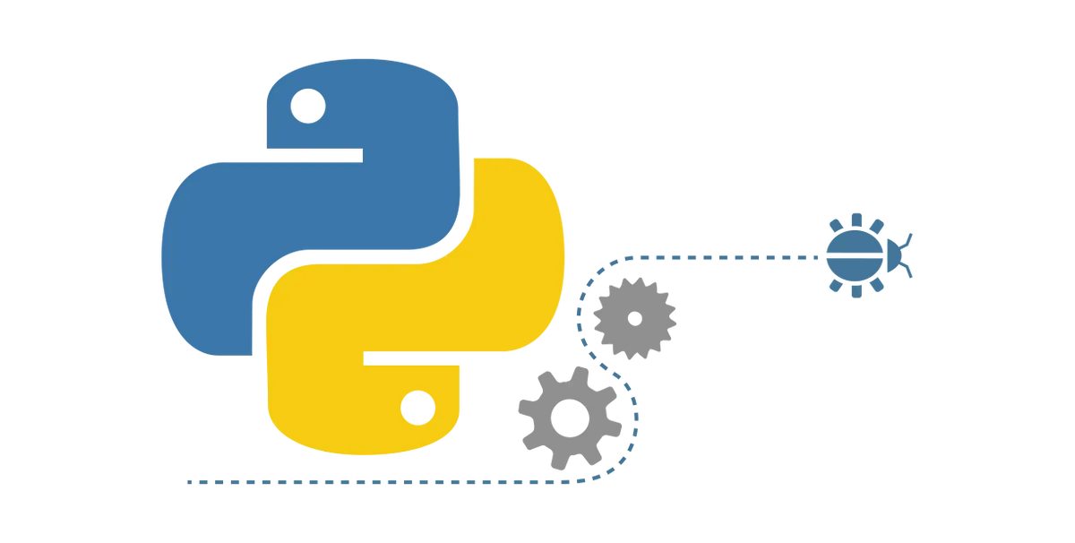
LÍNEAS DE INVESTIGACIÓN FUTURAS

Slide 18


BIBLIOGRAFÍA
Django documentation Django REST framework Python Docs Requests library Command line -NSSM Usage - NSSM PowerShell Module Browser
socket — Low-level networking interface — Python 3.10.4 documentation
Cómo utilizar las licencias de GNU para su propio software
Consejos para la utilización de la Licencia de Documentación Libre de GNU - Proyecto GNU - Free Software Foundation
REST API con Python, Django y MySQL (GET, POST, PUT, DELETE) ✅

Slide 19
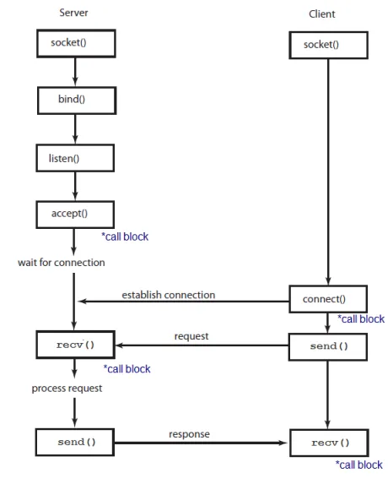


Ver perfil de Drakaris - Foro el hacker
Stopping python using ctrl+c - Stack Overflow
Signal handling: Catch Ctrl-C in Python
NSSM - the Non-Sucking Service Manager
Apache Friends
Microsoft C++ Build Tools - Visual Studio

Slide 20

GNU FREE DOCUMENT LICENSE
Se otorga permiso para copiar, distribuir y/o modificar este documento bajo los términos de la Licencia de Documentación Libre GNU, Versión 1.3 o cualquier versión posterior publicada por la Free Software Foundation; sin secciones invariantes, sin textos de portada y sin textos de contraportada. Se incluye una copia de la licencia en el archivo GFDL.txt. Se debe de mantener la licencia original, así como nombrar al autor original quien creó el software.

Slide 21


Muchas gracias por vuestra atención!!

